Slide 1
PROJET TAL_2018
MASTER LITL
Caractérisation de messages sexistes:
Application à tweeter

Slide 2
Plan
Constitution du corpus
Adaptation des catégories
Analyse du corpus
Vers un annotateur automatique
Phénomènes remarquables

Slide 3
Plan
Avertissement
Certains tweets, par la nature de notre sujet d’étude, peuvent être très crus.
Certains tweets diffament directement des personnes nommées. Nous avons choisi de les reproduire ici tel quel dans un but scientifique.
Cette reproduction ne constitue en rien une infirmation ou une confirmation des propos tenus dont l’auteur du tweet reste seul responsable.
Constitution du corpus
Modification des catégories
Analyse du corpus
Vers un annotateur automatique
Phénomènes remarquables

Slide 4
I. Constitution du corpus : Tweeter
1
22
1) Service gratuit mais qui monétise ses données = limitations de l'API gratuite
Il faut donc payer pour chercher dans les tweets vieux de + de 7 jours
Fenêtre de 15 minutes avec un max de 450 requêtes
Mais possibilité de chercher via web https://twitter.com/search-advanced
2) Les textes
Très courts (140 caractères),
Pleins d'abréviations, d'écriture phonétique, de fautes, d'emojis
Utilisent parfois du texte dans des images

Slide 5
I. Constitution du corpus : Tweeter
2
22
3) Avantages
Réseau social :
Les textes sont dits par des utilisateurs ⇒ information contextuelle (dont le sexe).
Citation des utilisateurs par des références ⇒ @référence
Les tweets sont reliés dans une discussion :
Les tweets successifs permettent parfois d’avoir des précisions sur le tweet initial (pour savoir si c’était de l’ironie par exemple).
Présence de mots-dièse #hashtag dans le texte des tweets.

Slide 6
I. Constitution du corpus : Moissonnage
3
22
API non officielle pour moissonner vieux tweets sur #balancetonporc
Sélection et identification manuelle des tweets de notre corpus
Du 3 au 29 nov 2017
Essayer de retrouver la structure et le contenu des posts de tumblr :
Interaction entre une victime et un agresseur dans un contexte professionnel
4213 tweets lus, 50 retenus : 1.2%
L’appel a nommé explicitement n’est pas retenu comme critère : Seul 11 tweets mentionnent le nom de l’agissant.
Notes:
API non officielle « GetOldTweets » pour moissonnage automatique : https://github.com/Jefferson-Henrique/GetOldTweets-python
Car très peu de tweets respecte ce critère (cela doit être mis en relation avec la polémique sur l’aspect délation/dénonciation du mouvement).
Contexte pro = l’agissant du moins

Slide 7
I. Constitution du corpus : Exemple de tweet
4
22
#balancetonporc Mon silence a fait combien d’autres victimes ? 44 ans que cette question me hante! Violée par Jean Saucet prof de maths au lycée Frédéric Mistral #Cagnes sur mer en 1973. Lors de la soirée à #laSiesta où nous fêtions le bac... @balancetonporc @BlancherFloren2

Slide 8
I. Constitution du corpus : Exemple de tweet
5
22
#balancetonporc Mon silence a fait combien d’autres victimes ? 44 ans que cette question me hante! Violée par Jean Saucet prof de maths au lycée Frédéric Mistral #Cagnes sur mer en 1973. Lors de la soirée à #laSiesta où nous fêtions le bac... @balancetonporc @BlancherFloren2
Notes:
Attention à Frédéric Mistral : nom du lycée
Floren ⇒ Florence . Pour Extraction d’info et Entités nommées !

Slide 9
II. Adaptation des catégories
6
22
Ajouts :
Retweets et favoris (impact), compte auteur (contexte), URL
Milieu pour détecter le milieu professionnel
Agit pour détecter qui est l’agresseur
Subit pour détecter qui est la victime
Modifications :
Acte verbal : Demande / Proposition, Aucun, Compliment devient Remarque
Acte physique : Contact ou Incertain
Acte de langage : « Aucun », « Inconnu », « Interrogatif »
Notes:
Retweets et favoris dépendent beaucoup du réseau de l’auteur. Son tweet sera plus vu et donc potentiellement retweeté et/ou favorisé s’il est très connecté.
Max retweets 886 max favoris 596

Slide 10
III. Analyse du corpus
7
22
Le sexe des victimes : Le sexe de l’agresseur :
Milieu :
Femmes | Hommes
54% | 10%
Femmes | Hommes
2% | 80%
Politique | Études | Santé | Police | Cinéma | Média
18% | 16% | 8% | 6% | 6% | 4%
Notes:
80% = 40 / 50
54% = 27 / 50

Slide 11
III. Analyse du corpus
8
22
Acte de langage :
Nature de la relation :
Aucun | Expressif | Promissif | Interrogatif | Inconnu | Injonctif | Déclaratif
58% | 10% | 8% | 8% | 6% | 6% | 4%
Vertical pers. d’autorité | Vertical professionnel | Horizontal | Relation clientèle | Inconnue
28% | 28% | 20% | 12% | 12%
Notes:
80% = 40 / 50
54% = 27 / 50

Slide 12
III. Analyse du corpus : mots-dièse
9
22
#Harcèlementsexuel au #MJS par #ThierryMarchallBeck (militant... #féministe et #lgbt , ,membre cabinet #Hamon ): «J’ai dû le masturber pour m’en débarrasser» - #PS #BalanceTonPorc #MeToo #Politique . Libé - 14.11.17http://www.liberation.fr/france/2017/11/14/harcelement-sexuel-au-mjs-j-ai-du-le-masturber-pour-m-en-debarrasser_1610103?utm_medium=social&utm_source=twitter …

Slide 13
III. Analyse du corpus : mots-dièse
10
22
Fréquence, cooccurrence et catégorisation
39 mots-dièse différents
Thème | Lieu | Personne | Politique | Parti | Société | Autre | Milieu | Fonction
10 | 9 | 8 | 3 | 3 | 2 | 2 | 1 | 1
25% | 23% | 20% | 8% | 8% | 5% | 5% | 2% | 2%
#stopvaw #metoo | #yqb #lasiesta | #cauet #hamon | #directan #politique | #mjs #fn | #disney #airfrance | #noël #lgbt | #education | #chefdescale

Slide 14
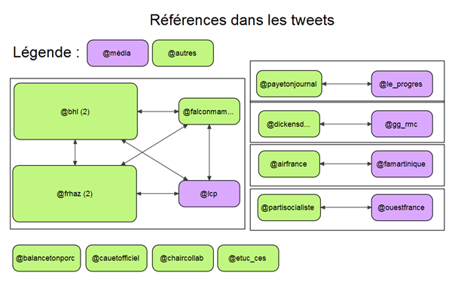
III. Analyse du corpus : références
11
22
Notes:
Parler de cooccurrence

Slide 15
III. Analyse du corpus : problèmes, perspectives
12
22
Détecter l’acte physique et les parties du corps impliquées
Acte physique par la victime sur elle-même ou l’agresseur à sa demande
Gérer le milieu par individu (agit / subit) et non globalement
Problème du sens de la verticalité : cas de l’étudiant et de l’enseignante
On reste prisonnier de l’actualité sur une trop petite période
Par rapport aux posts : moins d’oralité, rapports verticaux toujours en premier (56%) mais moins prépondérants.

Slide 16
IV. Vers un annotateur automatique
13
22
À base de règles qui notent les valeurs de chaque catégorie
Topic modelling avec Mallet pour voir apparaître des ensembles de mots
Fait mes propres ensembles :
parties du corps : fesse, sein, main, cheveux
verbes de contact : embrasse, caresse ou de parole : dire, hurler
mots indiquant un métier (journaliste), un milieu (fac) ou une position hiérarchique (chef)
Présence de ponctuation : « et », ! ou de pronoms (tu)
Présence d’entité nommée #frhaz, #LaSiesta, #Cagnes sur mer
Présence de construction syntaxique :
Pronom objet à la 1ère personne + locutions verbales ou verbes de contact (m'embrasse)
Pronom possessif à la 1ère personne + mots indiquant une position hiérarchique (mon chef)
Locutions verbales : mettre la main

Slide 17
IV. Algorithme pour un annotateur automatique
14
22
Pour chaque tweet # Étape 1 : Initialisation Pour chaque catégorie Pour chaque valeur possible on part avec un score de 0
Exemple : tweet 1 Catégorie : Milieu Valeur Média = 0 Valeur Études = 0 Valeur Politique = 0

Slide 18
IV. Algorithme pour un annotateur automatique
15
22
Pour chaque tweet # Étape 2 : Calcul des règles Pour chaque règle On calcule de combien de points elle augmente sa valeur possible Exemple d’une règle : Pour chaque mot dans le tweet qui appartient à l’ensemble : “journaliste”, “chaîne” On ajoute +1 au score de la valeur Médias de la catégorie Milieu
Notes:
me touche, me caresse : acte physique
nature relation : mon chef
entité nommée : @fr

Slide 19
IV. Algorithme pour un annotateur automatique
16
22
Pour chaque tweet # Étape 3 : résolution et choix d’une valeur possible par catégorie Pour chaque catégorie, choisir la valeur possible ayant le plus haut score C’est cette valeur possible qui devient la valeur de la catégorie Exemple : Le journaliste @frhaz accusé d'agression sexuelle et suspendu par la chaîne @LCP s'est excusé hier, expliquant avoir pris "conscience de l'ambiguïté de certains gestes", a vu son "ami" @BHL voler à son secours #balancetonporc @falconmammouth Pour ce tweet, la valeur de la catégorie Milieu est Médias avec un score de 2.

Slide 20
V. Phénomènes remarquables
17
22
Beaucoup de discussions autours du phénomène
Dénonciation / délation (nom ou non ?), récupération (Finkielkraut)
Détournements du mot-dièse : #balancetontruie, #balancetoncorps
Prolongement du mot-dièse : #balancetonporcherie = le système, #balancetonpédo, #balancetapub, #balancetamafia
Relai par les hommes et hommes victimes
Âgisme passé sous silence, spécisme dénoncé
Autre milieu de sexisme et de violence : la famille
Le problème de l’ironie

Slide 21
V. Phénomènes remarquables
18
22
Ouais, aujourd'hui j'ai été livré par le même livreur dans un intervalle de 2j. Il m'a même appelé avant d'arriver pour me demander si j'étais chez moi et en partant il m'a souri en me regardant. J'ai peur, il a mon numéro et mon adresse.. #BalanceTonPorc

Slide 22
V. Phénomènes remarquables
19
22
Ouais, aujourd'hui j'ai été livré par le même livreur dans un intervalle de 2j. Il m'a même appelé avant d'arriver pour me demander si j'étais chez moi et en partant il m'a souri en me regardant. J'ai peur, il a mon numéro et mon adresse.. #BalanceTonPorc @Shiwie_

Slide 23
V. Phénomènes remarquables
20
22
Ouais, aujourd'hui j'ai été livré par le même livreur dans un intervalle de 2j. Il m'a même appelé avant d'arriver pour me demander si j'étais chez moi et en partant il m'a souri en me regardant. J'ai peur, il a mon numéro et mon adresse.. #BalanceTonPorc @Shiwie_

Slide 24
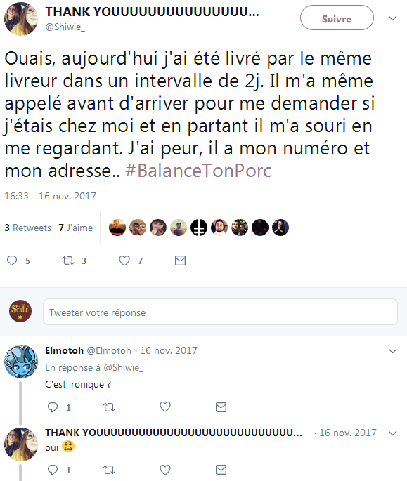
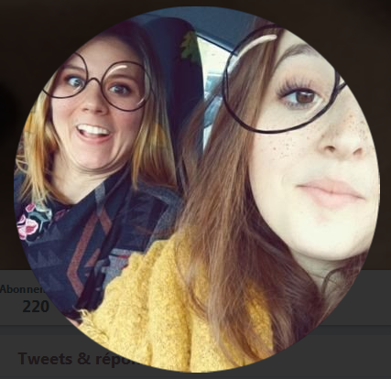
V. Phénomènes remarquables
21
22
https://twitter.com/Shiwie_/status/931183446852100097

Slide 25
Caractérisation de messages sexistes:
Application à tweeter
22
22
Conclusion
Remerciements
Questions
Notes:
Difficulté de tweeters comme matériels et légers avantages
Danger de l’ironie des faux-semblants
Voir d’autres catégorisations ?
Mise à l’échelle de l’anno auto

Slide 26
PROJET TAL_2018
Conclusion
Caractérisation de messages sexistes:
Application à tweeter

Slide 27
Annexes : exemples
A1
Une star masculine, qui avait un ascendant sur moi, m’a demandé plusieurs fois de mettre un doigt dans son cul #MeToo #BalanceTonPorc http://bit.ly/2AeBxSh pic.twitter.com/OriPPrPvQj

Slide 28
Annexes : exemples
A2
#balancetonporc JEAN LUC UGUEN, ancien maire de CLEDER dans le Finistère. et magistrat! J’étais jeune il m’avait demandé de venir un samedi à la mairie pour étudier mon CV pour un poste en petite enfance, à peine fermé la porte ....... il me dégoute et le pire c’est qu’il a

Slide 29
Notes
Difficulté de tweeters comme matériels et légers avantages
Danger de l’ironie des faux-semblants
Voir d’autres catégorisations ?
Mise à l’échelle de l’anno auto

